Slide 1

问酒
软件需求规格说明书SRS
SE2018春-G17小组
2018年4月6日
浙江大学城市学院

Slide 2
项目简介
项目名称：问酒
软件用途：供广大群众通过图像识别查询酒的基本信息。
项目目标：为喜欢喝酒以及对酒文化感兴趣的群体通过Android Studio和图像识别API等工具开发出一个可以通过图像识别来检索酒的信息的APP。

Slide 3
1
用户群分类
5
数据字典
2
需求获取及确认
6
非功能需求
1.1.1 “识别图像”IPO表 系统名：识别图像 输入：拍照或者从图库中选中的图片 输出：对应识别结果以及相关信息 处理内容：如果识别失败，则显示识别失败 如果识别成功，调用出相关列表以及相关信息 1.1.2 “识别图像历史记录”IPO表 系统名：历史记录 输入：点击模块 输出：相应的历史记录 处理内容：调出历史记录 1.1.3 “识别图像历史记录”IPO表 系统名：历史记录 输入：点击模块 输出：相应的历史记录 处理内容：调出历史记录
3
界面原型
4
需求用例

Slide 4
1
用户群分类
用户群分类 | 用户角色 | 用户描述
直接用户 | 杨枨老师 | 软件工程导论课程授课教师
 | 学生 | 选择软件工程导论课程的学生
 | 管理员 | 负责APP后台维护的工作人员
间接用户 | 信息安全部门 | 信息安全部门的监管

Slide 5
2
需求获取及确认
姓名 | 用户简介 | 联系方式 | 用户建议 | 评价 | 采纳
杨枨 | 软件工程课程主要教学人，对学生高度负责，专业素养较高，对软件工程有着深刻的认识 | 微信：HolleyYang | 建议有图像历史识别的功能，并且能更具最近搜索记录推荐用户喜好相关的酒 | 图像李是识别功能的使用性确实不错，需要做的工作量也适中，而后一个功能老师淘宝购物可能较为复杂。由于该客户为项目提出者，是我项目组最重要的一个客户代表，所以我项目组会尽力做到 | 是
陈禹翰 | 高校计算机网络专业学生，对APP的交互有一定的理解 | 17605094491 | 建议能够通过关键字或价格区间或口感对酒类进行一个大类的筛选 | 因为此软件主要为了学习图像识别相关技术添加此功能增加了太多工作量可能导致项目周期超出限制时间 | 否
洋溢 | 软件工程专业学生对软件有一定的了解 | 13588743323 | 建议能够有板块能够进行交流评价等 | 因为初步学习app制作，所以可能在时间上会有所限制 | 否
邓晰 | 软件工程专业学生 | 173 6707 3790‬ | app希望界面简洁 | 初步想法一样，简洁的界面能让用户更快的进行图像识别 | 是
万希超 | 常州大学安全工程专业大三在读 | 15851996677 | 希望能够在识别出酒类信息的基础上得到酒类评价 | 因为此软件主要为了学习图像识别相关技术添加此功能增加了太多工作量可能导致项目周期超出限制时间 | 否
徐义 | 南京航空航天大学电气工程专业大三在读 | 13506141623 | 希望我们的访谈对象不局限于大学生，可以拓展到超市老板等更广大的受众 | 很中肯的建议，我们的确之前只访谈了学生群体 | 是

Slide 6
2
需求获取及确认
“识别图像”IPO表 系统名：识别图像 输入：拍照或者从图库中选中的图片 输出：对应识别结果以及相关信息 处理内容：如果识别失败，则显示识别失败 如果识别成功，调用出相关列表以及相关信息
“识别图像历史记录”IPO表 系统名：历史记录 输入：点击模块 输出：相应的历史记录 处理内容：调出历史记录
“识别图像历史记录”IPO表 系统名：历史记录 输入：点击模块 输出：相应的历史记录 处理内容：调出历史记录

Slide 7
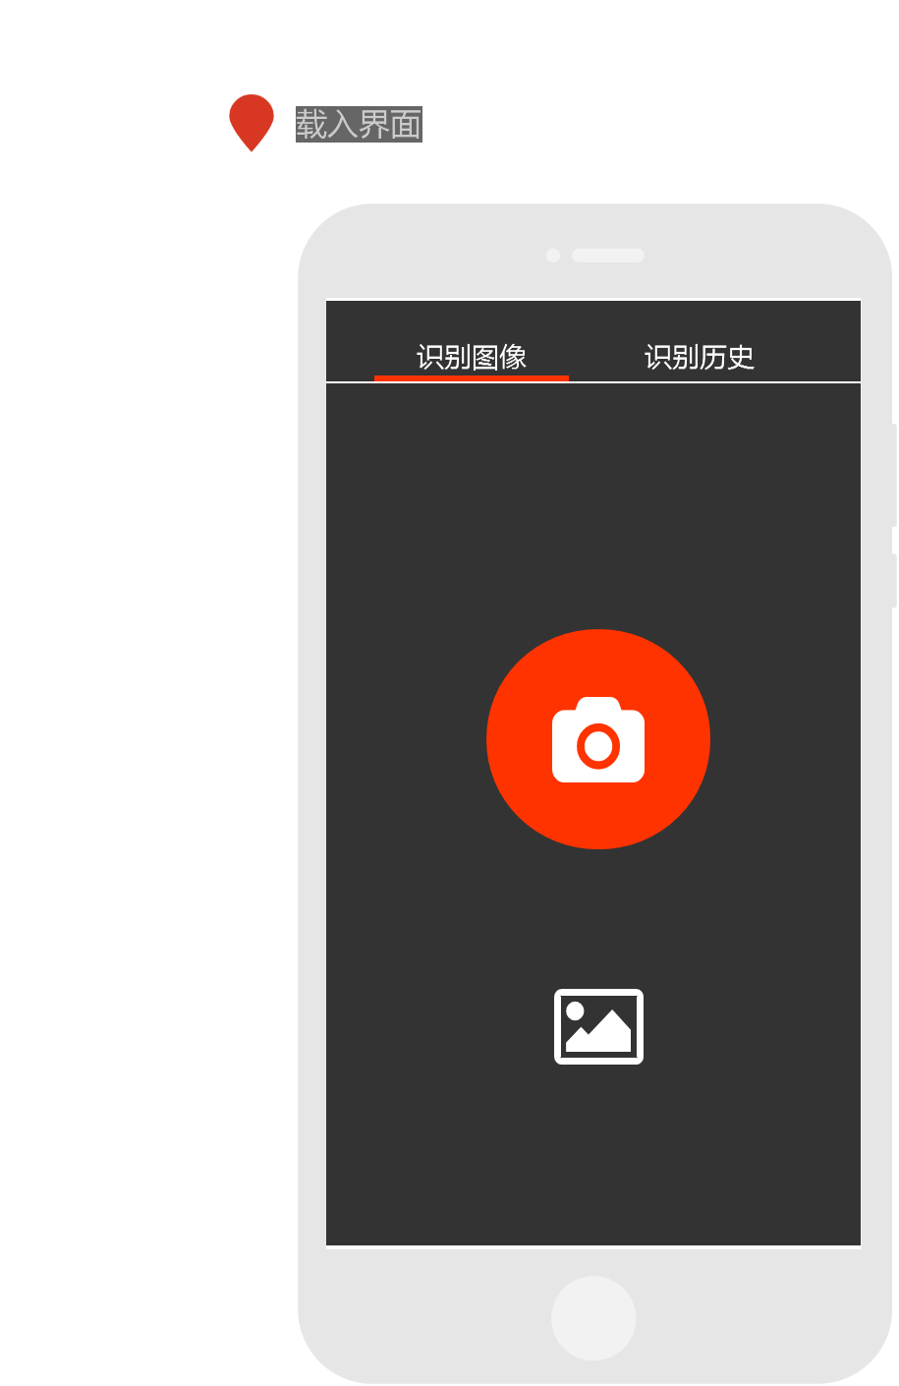
3
界面原型
详见界面原型—首页面

Slide 8
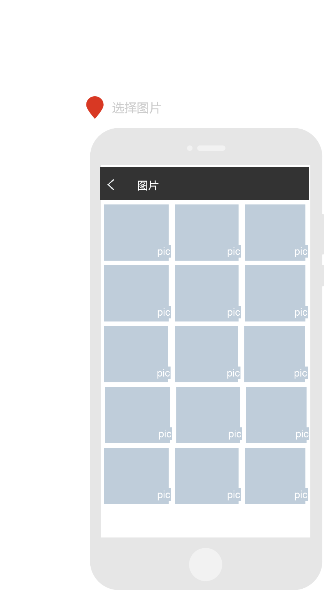
3
界面原型
详见界面原型—选择图片

Slide 9
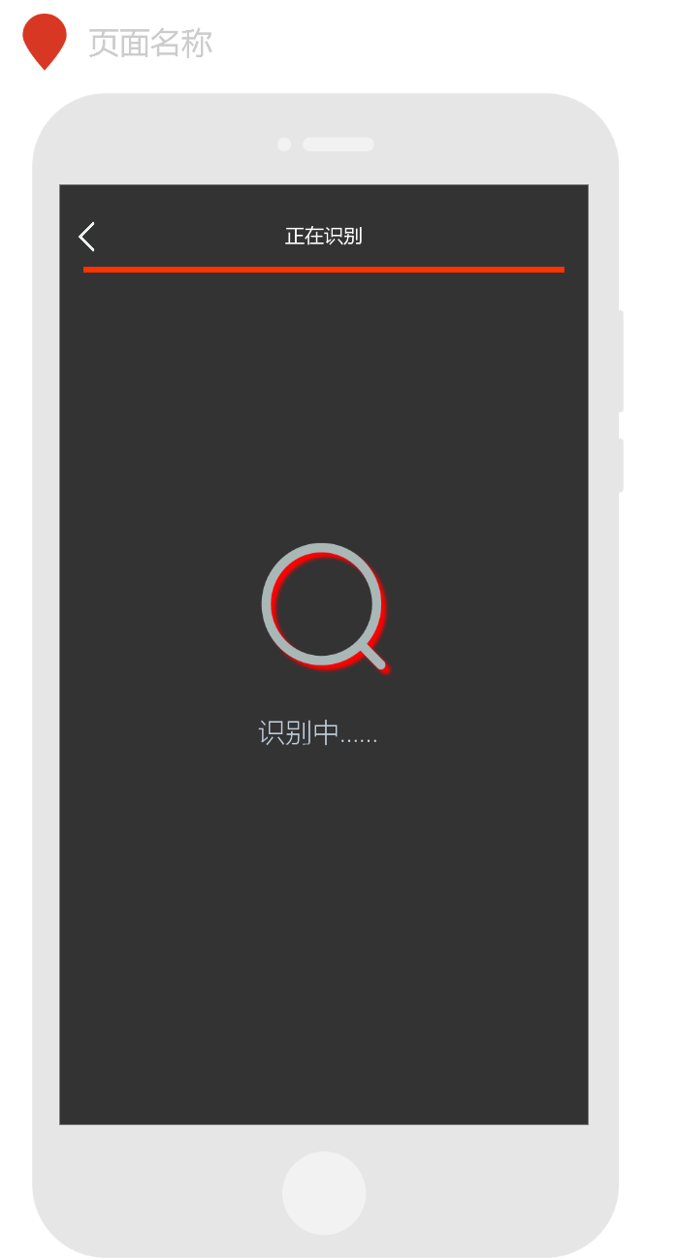
3
界面原型
详见界面原型—识别中

Slide 10
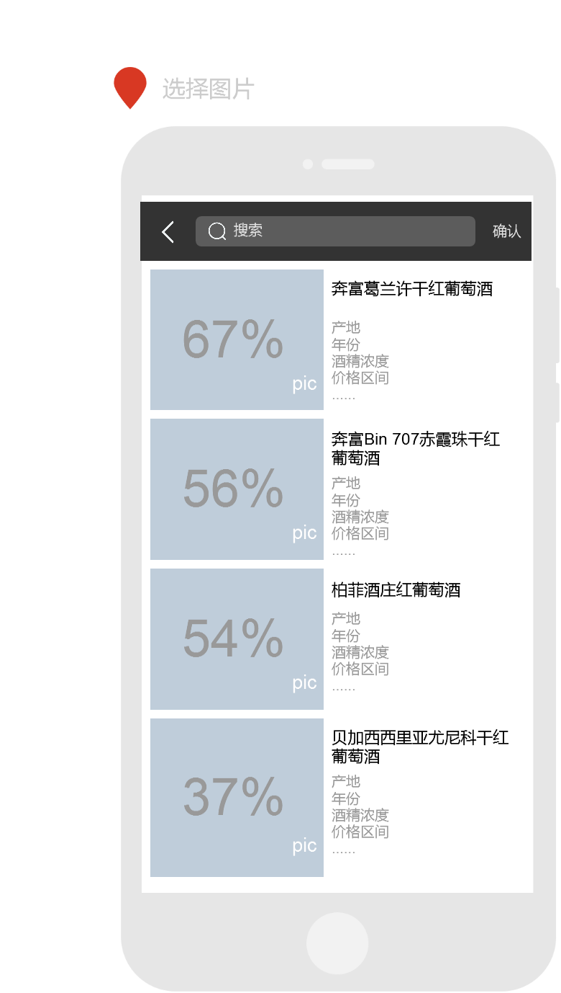
3
界面原型
详见界面原型—识别结果

Slide 11
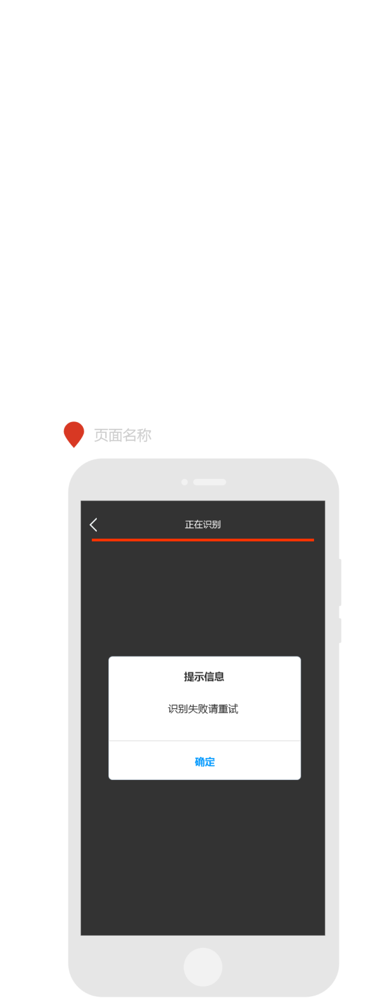
3
界面原型
详见界面原型—识别失败

Slide 12
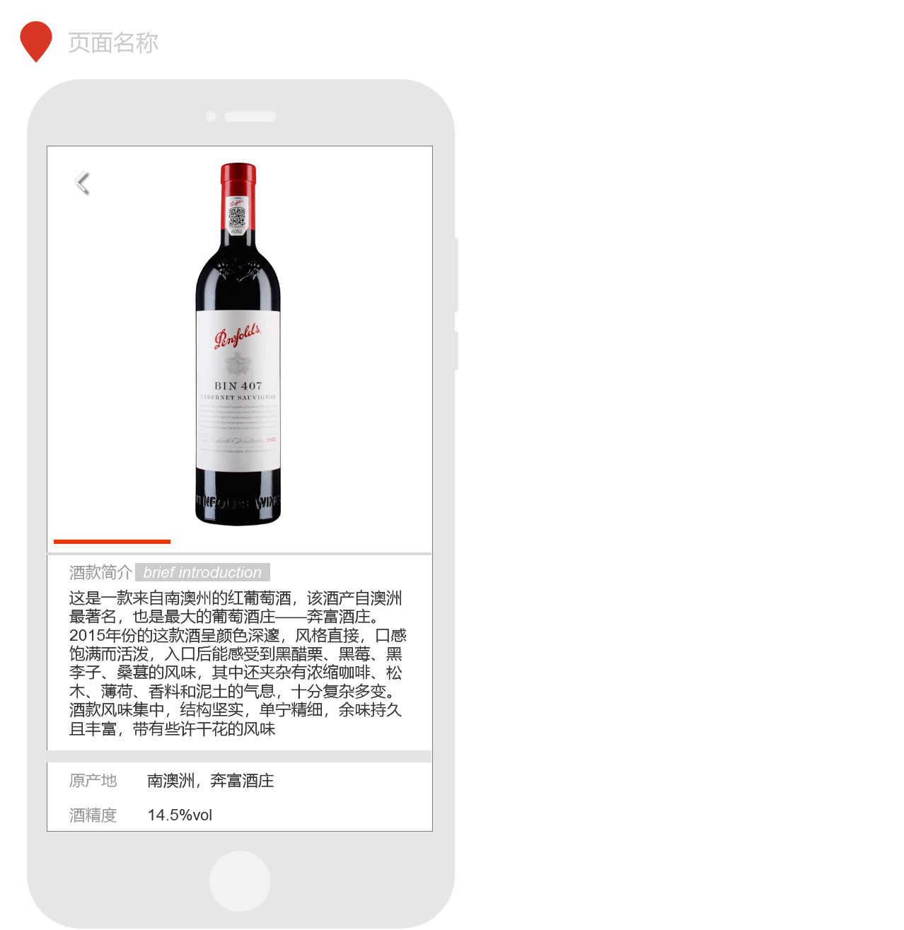
3
界面原型
详见界面原型—酒页面1

Slide 13
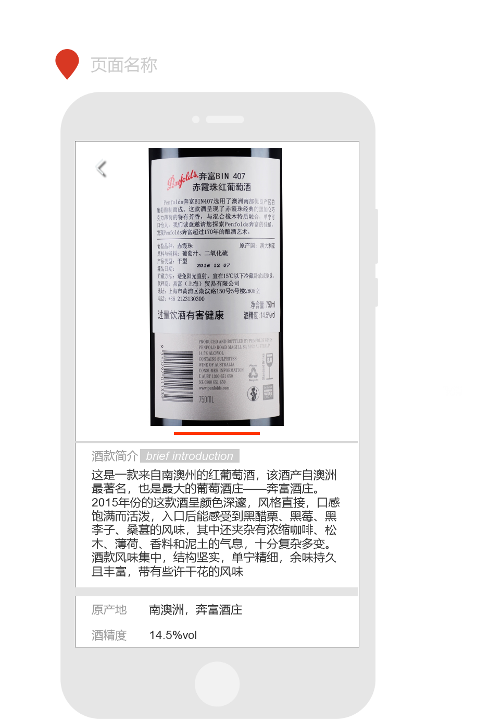
3
界面原型
详见界面原型—酒页面2

Slide 14
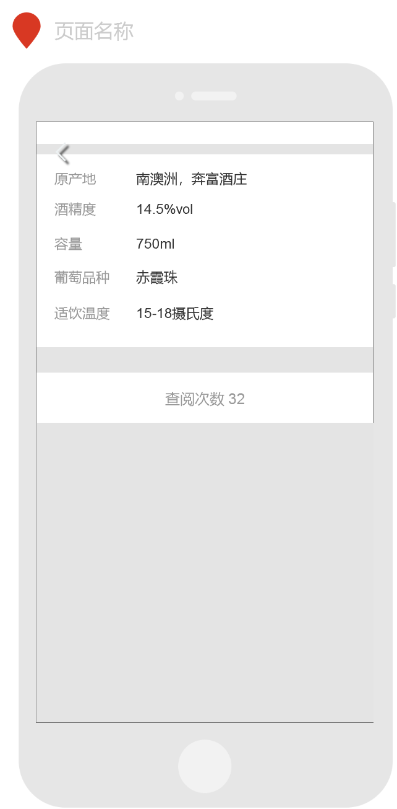
3
界面原型
详见界面原型—酒页面尾部

Slide 15
需求用例
4
对话框图（历史记录）
详情请见对话框图

Slide 16
需求用例
4
对话框图（图库中选择图片）
详情请见对话框图

Slide 17
需求用例
4
对话框图（摄像头获取图片）
详情请见对话框图

Slide 18
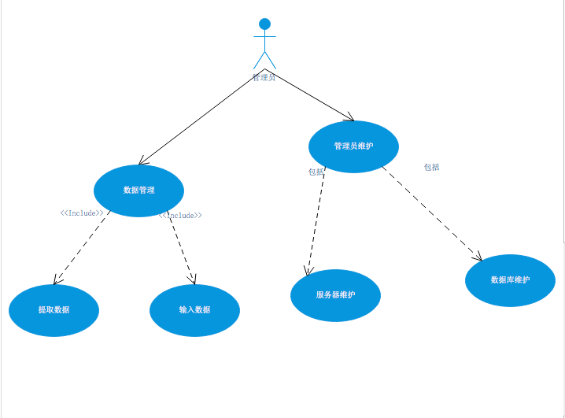
4
需求用例
详情请见用例图—管理员

Slide 19
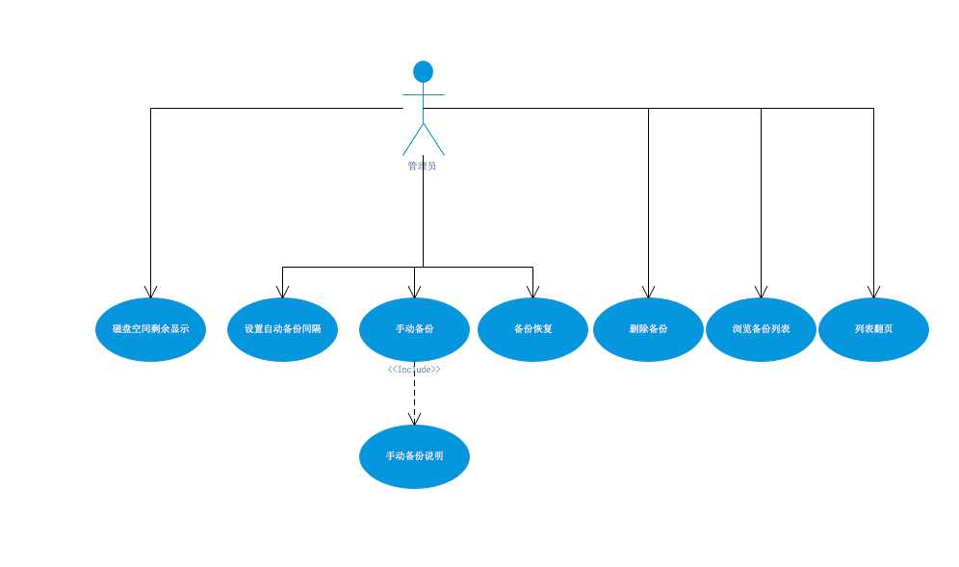
4
需求用例
详情请见用例图—备份管理

Slide 20
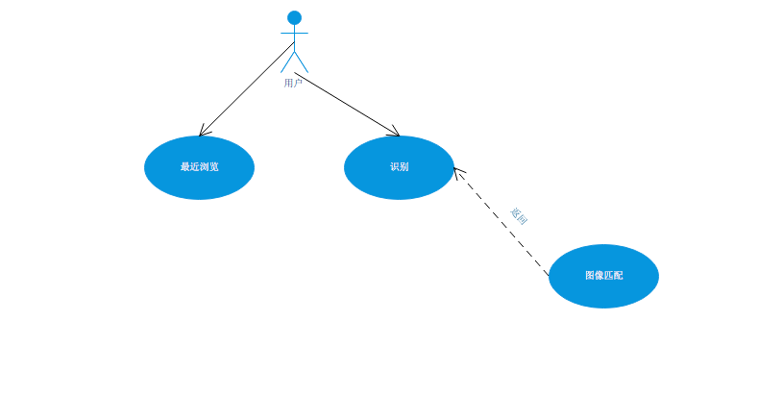
4
需求用例
详情请见用例图—用户

Slide 21
需求用例
4
数据流图

Slide 22
5
数据字典
酒类信息
名字：酒类信息 别名：某种酒的信息 描述：某种酒的信息描述 定义：酒精浓度+容量+其他信息+产地+口感 被引用的位置：在已查询出的酒类信息页面中
酒精浓度
名字：酒精浓度 别名：ratio 描述：某种酒的酒精浓度 定义：1{字符}100 被引用的位置：在已查询出的酒类信息页面中

Slide 23
5
数据字典
口感
名字：口感 别名：某种酒的口感 描述：某种酒的口感描述 定义：1{字符}100 被引用的位置：在已查询出的酒类信息页面中
容量
名字：容量 别名：某种酒的容量 描述：某种酒的容量描述 定义：整形 被引用的位置：在已查询出的酒类信息页面中
详见数据字典

Slide 24
5
数据字典
表名 | wine_infomation
含义 | 记录一种酒的相关信息
Id | 某种酒的id
Ratio | 酒精浓度
Teste | 口感
Volume | 容量
Place | 产地
Info | 其他信息介绍，包括故事等
详见E-R图

Slide 25
6
非功能需求
服务器
2核4G云服务器1台,保证开机时间为7*20小时每周
客户端
项目 | 要求
硬件 | 安卓手机
操作系统 | android
网络环境 | 浙江大学城市学院校园网
数据备份 | 500G移动硬盘（组员个人资源）

Slide 26
6
非功能需求
性能需求
要求能显示出想对应的匹配度
系统可用性
系统每天平均工作时间在至少18小时（6点到24点）工作状态下，必须确保云端数据库服务器的正常稳定运行。
应急需求
定期自动或者手动备份云端数据库数据，并能恢复

Slide 27
[1] 项目管理知识体系指南（PMBOK 指南)/项目管理协会
[2] SE2018春-G17-项目计划甘特图 SE2018春-G17
[3] 张海藩,牟永敏.软件工程导论（第六版）
[4] 《GB8567－88计算机软件产品开发文件编制指南》
[5]《软件工程导论学习辅导》（第六版） 张海藩、牟永敏编著 清华大学出版社2013年
[6] SE2018春-G17-文档编写规范.docx
[7] 软件工程基础：首页及课程介绍.ppt
[8]《软件开发的过程与管理》作者：张湘辉 清华大学出版社 2005年
参考文献

Slide 28
黄为波 | 《SE2018春-G17-需求规格说明书》“外部接口需求”，“用户界面”,“附录”部分编写 对《SE2018春-G17-需求规格说明书》进行排版修改 | 9.6
陈子卿 | 《SE2018春-G17-需求规格说明书》“引言”，“综合描述”，“系统特性”部分编写 对《SE2018春-G17-需求规格说明书》进行目录修改 制作《SE2018春-G17-需求分析PPT》 | 9.5
蔡峰 | 《SE2018春-G17-需求规格说明书》“功能需求”，“其他非功能性需求”部分编写 对《SE2018春-G17-需求规格说明书》进行整合 补全《SE2018春-G17-需求分析PPT》 | 9.4
分工及考评

Slide 29
问酒
汇报结束 感谢观看
SE2018春-G17小组
2018年3月18日
浙江大学城市学院

